Slide 1
Trabajo práctico 1:
Estimación de velocidad mediante análisis espectral
Asignatura: Análisis Numérico
Integrantes: Mauricio Acosta, Federico Bleuel, Marcos Bude, Pablo Dellacqua
UTN - FRSF

Slide 2
Introducción y Objetivos
Objetivo principal: Determinar la velocidad de desplazamiento de ambulancias mediante procesamiento digital de señales.
Condiciones: Grabaciones con ruido proveniente del entorno urbano.
Escenarios a analizar:
  Sirena 1: Frecuencia constante.
  Sirena 2: Frecuencia variable.
Herramientas: Transformada Rápida de Fourier (FFT) y de Tiempo Corto (STFT).

Slide 3
Inciso 1 – Análisis inicial y filtrado de señales
Carga de datos: Frecuencia de muestreo = 44100 Hz, duración = 8.00 s.
Problema: Señales extremadamente ruidosas con una relación señal-ruido (SNR) demasiado baja.
Solución: Aplicación de un filtro digital por convolución tipo Paso-Banda.
Frecuencias de corte (determinadas por FFT):
  Sirena 1: [940, 1050] Hz.
  Sirena 2: [1200, 1500] Hz.

Slide 4
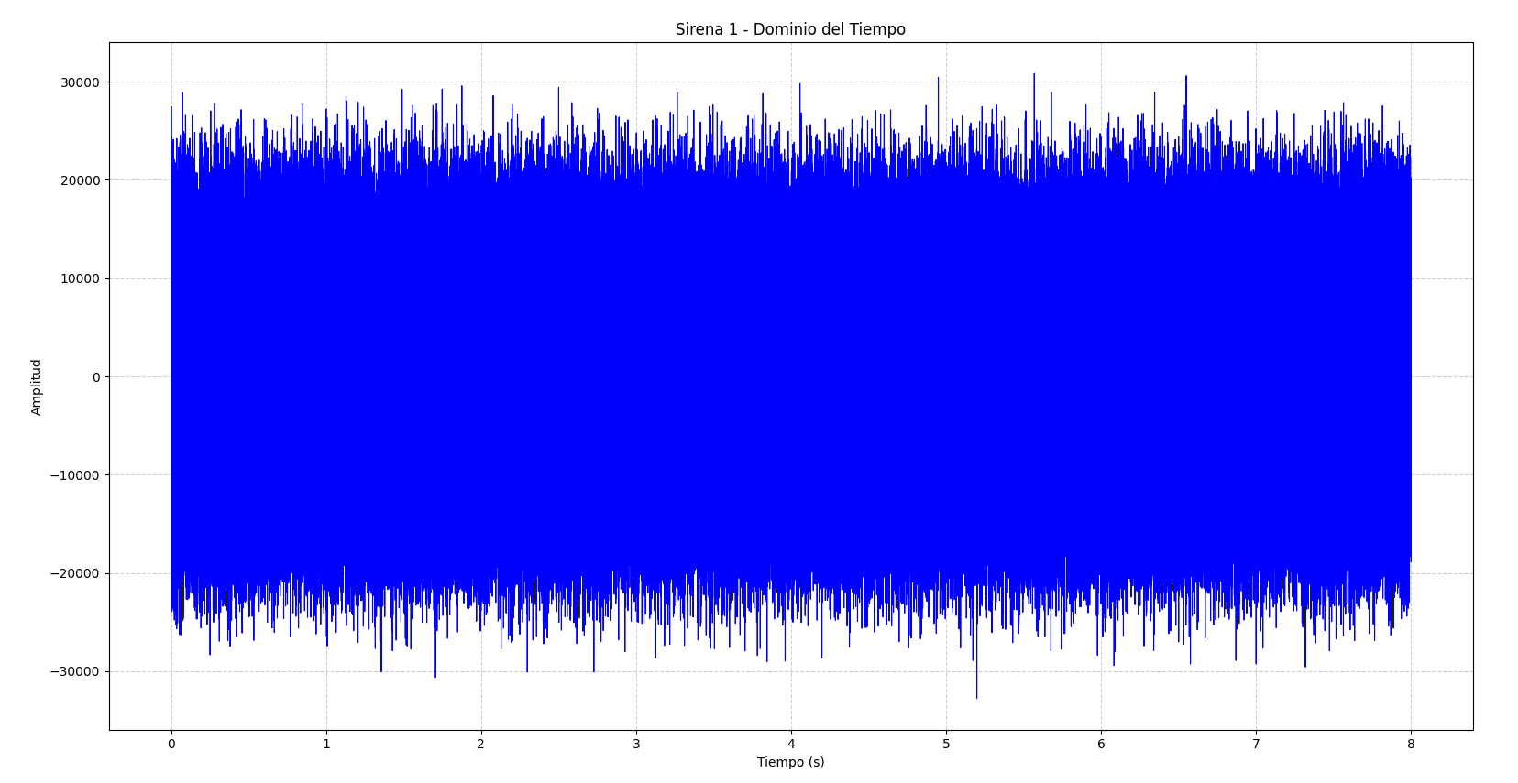
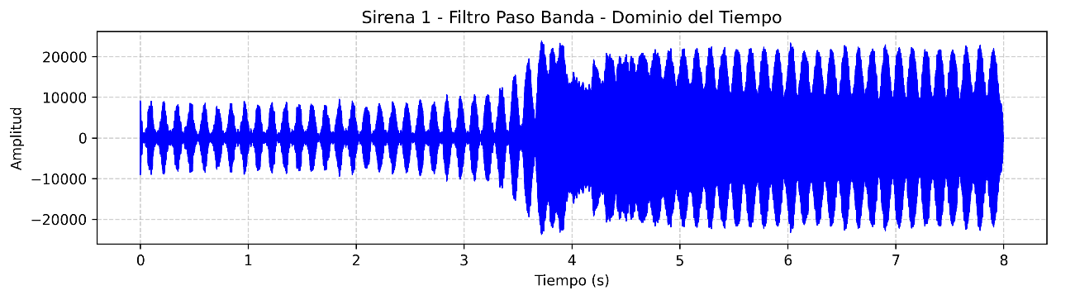
Inciso 1 – Análisis inicial y filtrado de señales
Antes y después del filtrado digital Paso-Banda (Sirena 1)

Slide 5
Inciso 2 – Efecto Doppler en la Sirena 1
Análisis en ventanas temporales de 0.5 segundos.
Observación: La frecuencia varía según la distancia entre la ambulancia y el micrófono.
  Inicio (acercándose): 1062 Hz.
  Medio (pasando): ~966 Hz.
  Final (alejándose): 649 Hz.
Fenómeno físico: Efecto Doppler (cambio en la longitud de onda percibida).

Slide 6
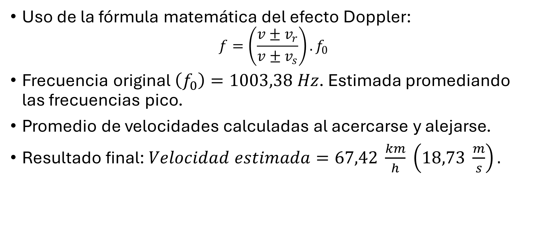
Inciso 2 – Cálculo de velocidad (sirena 1)
Uso de la fórmula matemática del efecto Doppler:
$$f=\left(\frac{v±v_{r}}{v±v_{s}}\right).f_{0}$$
Frecuencia original $\left(f_{0}\right)=1003,38 Hz$. Estimada promediando las frecuencias pico.
Promedio de velocidades calculadas al acercarse y alejarse.
Resultado final: $Velocidad estimada=67,42 \frac{km}{h} \left(18,73 \frac{m}{s}\right).$

Slide 7
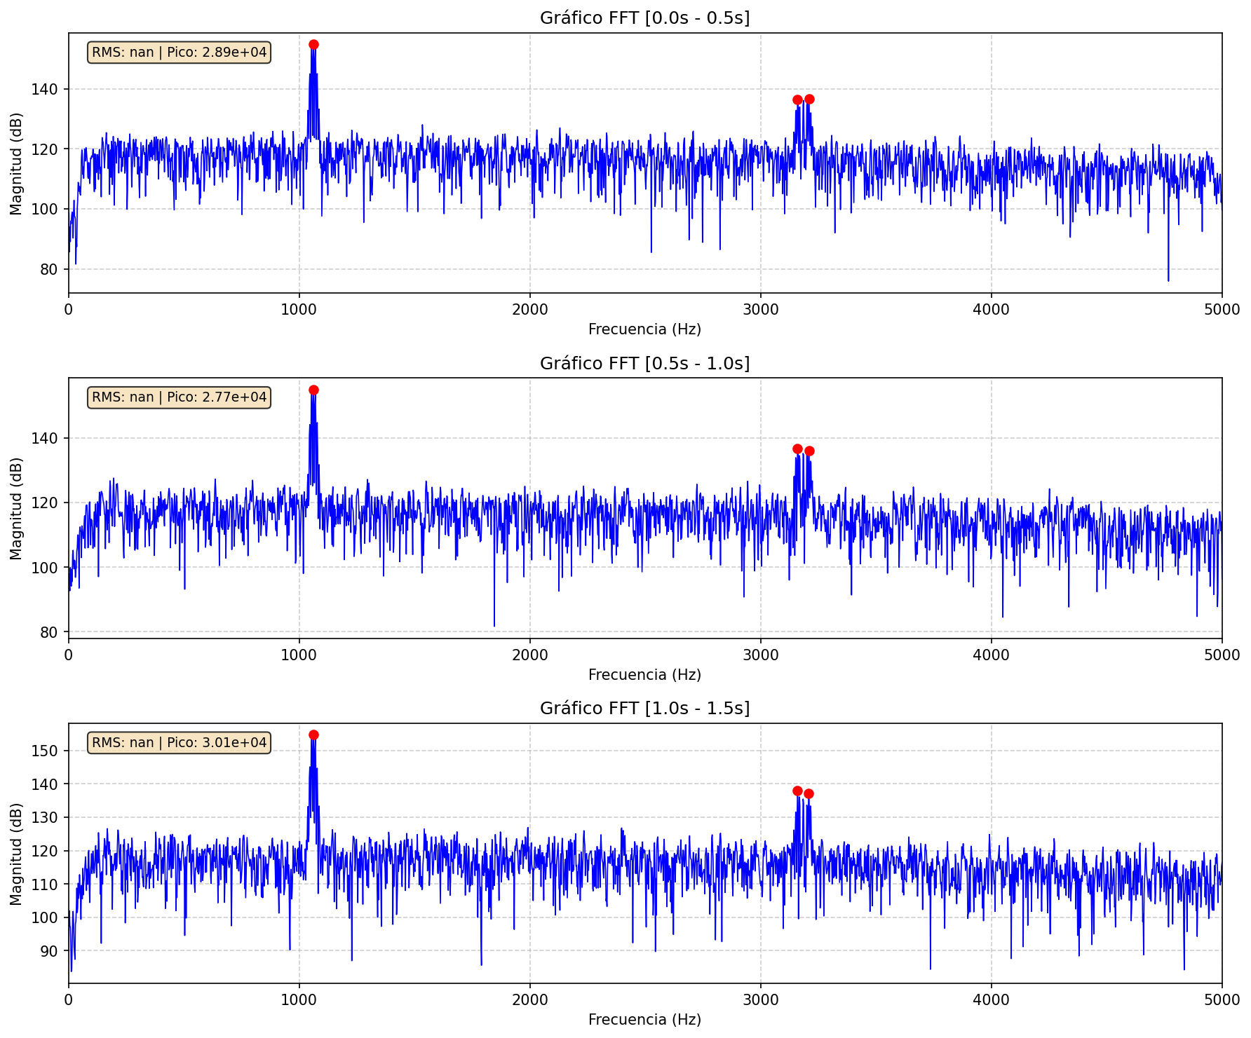
Inciso 2 – Cálculo de velocidad (sirena 1)
Desplazamiento del pico de frecuencia debido al efecto Doppler

Slide 8
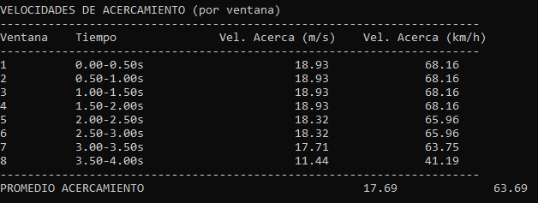
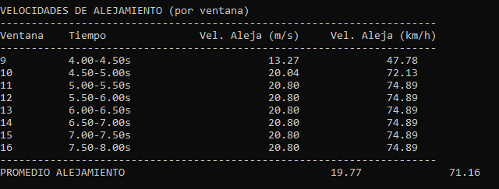
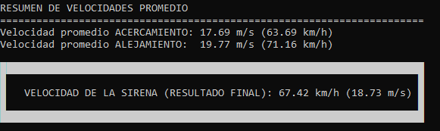
Sirena 1 – Cálculo de velocidad

Slide 9
Inciso 3 – Dificultades con la sirena 2
Sirena de banda más alta y variación mucho mayor (entre 600 Hz y 1500 Hz).
Variación inconsistente: Imposibilita el uso de la fórmula para frecuencia constante.
Problema principal: Relación señal-ruido baja que desestabiliza la medición.
Consecuencia: Localización de picos errática. Aparecen fluctuaciones en las frecuencias.

Slide 10
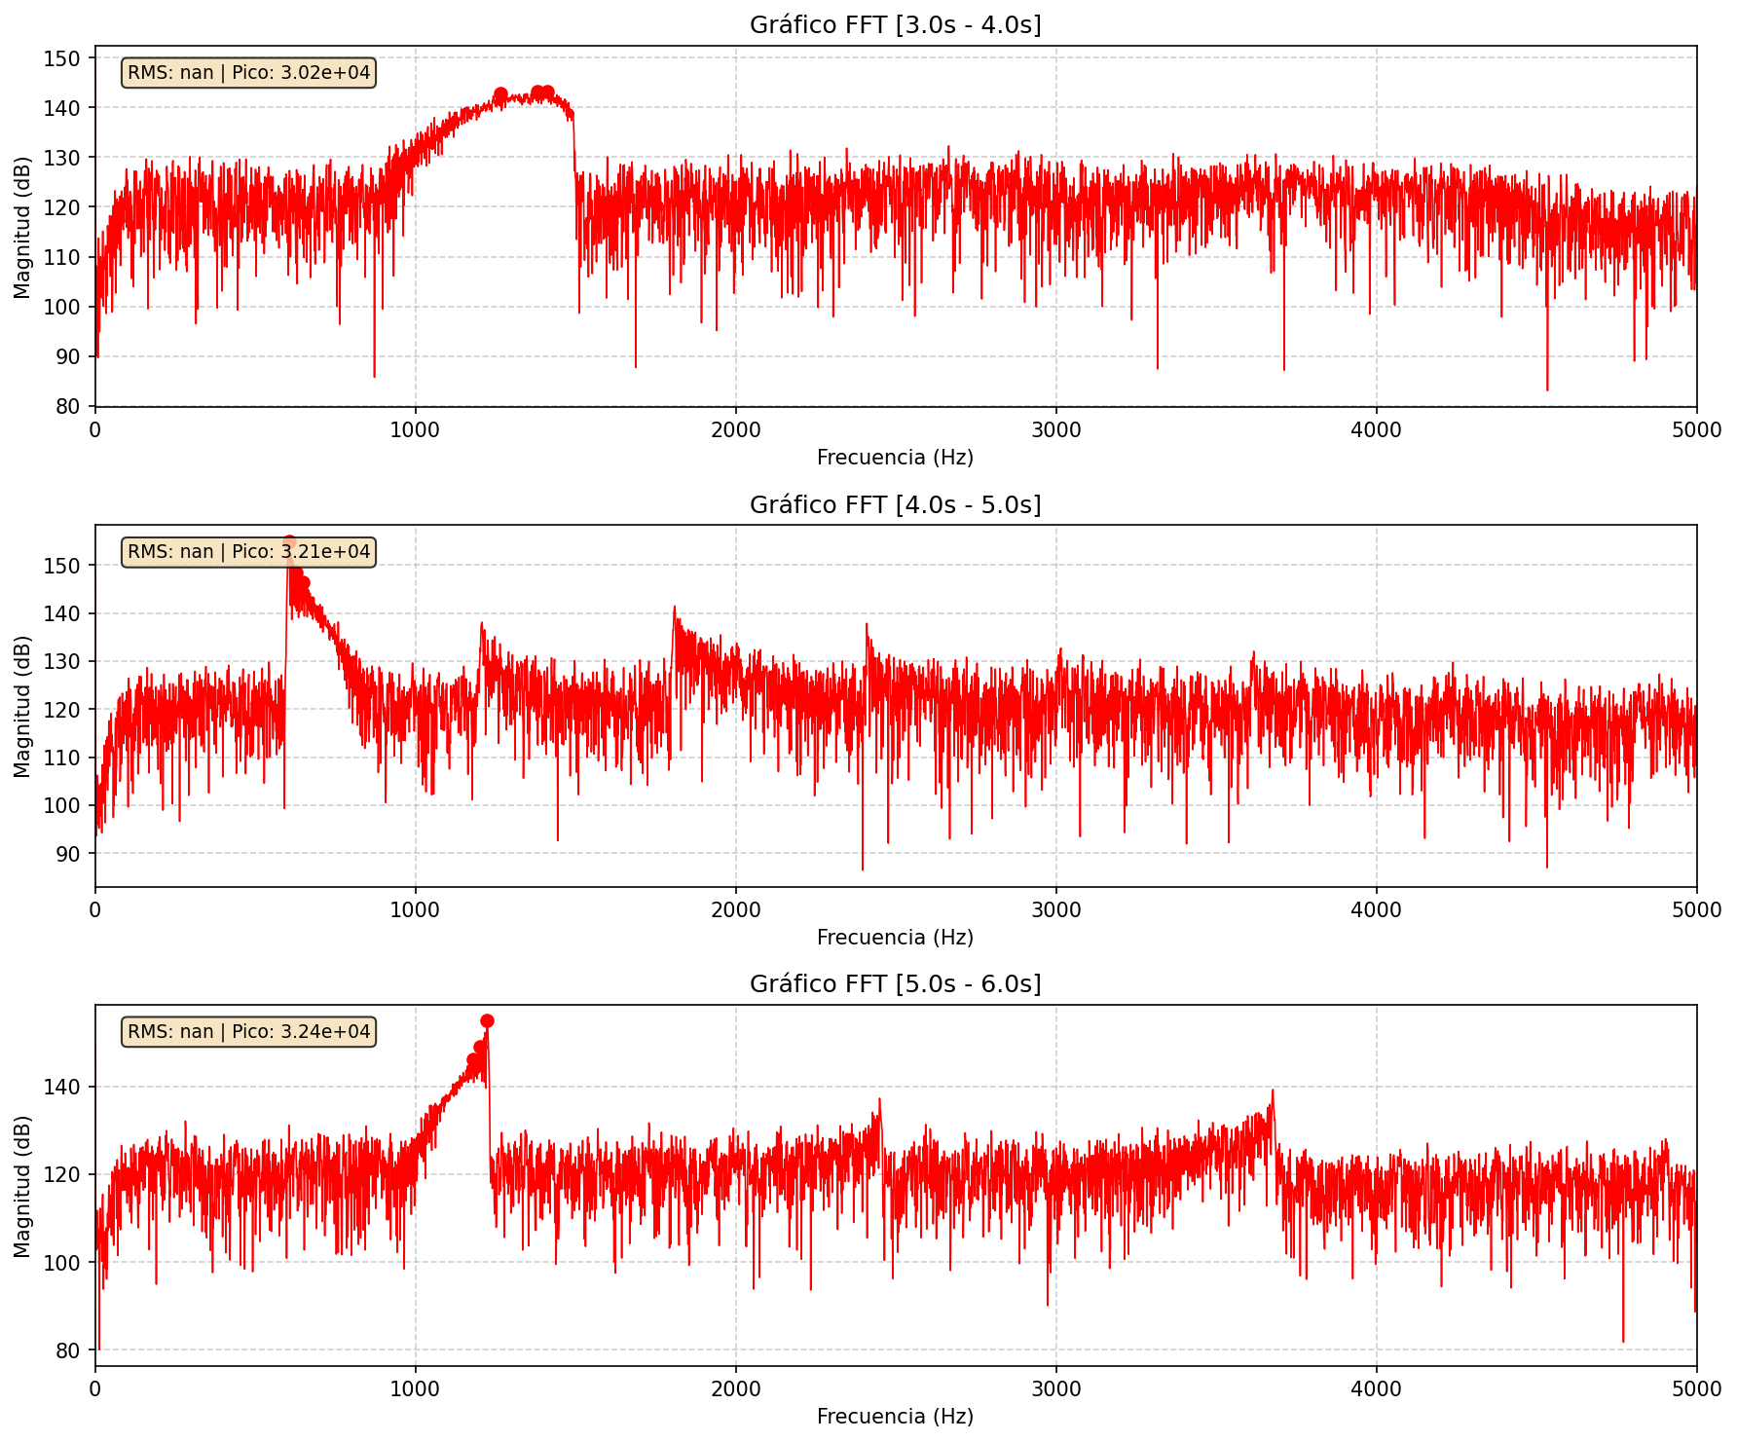
Posible diapositiva – tabla 17-18
Mostrar múltiples picos inconsistentes a lo largo de sirena_2.wav
¿Necesario?
Ejemplo:

Slide 11
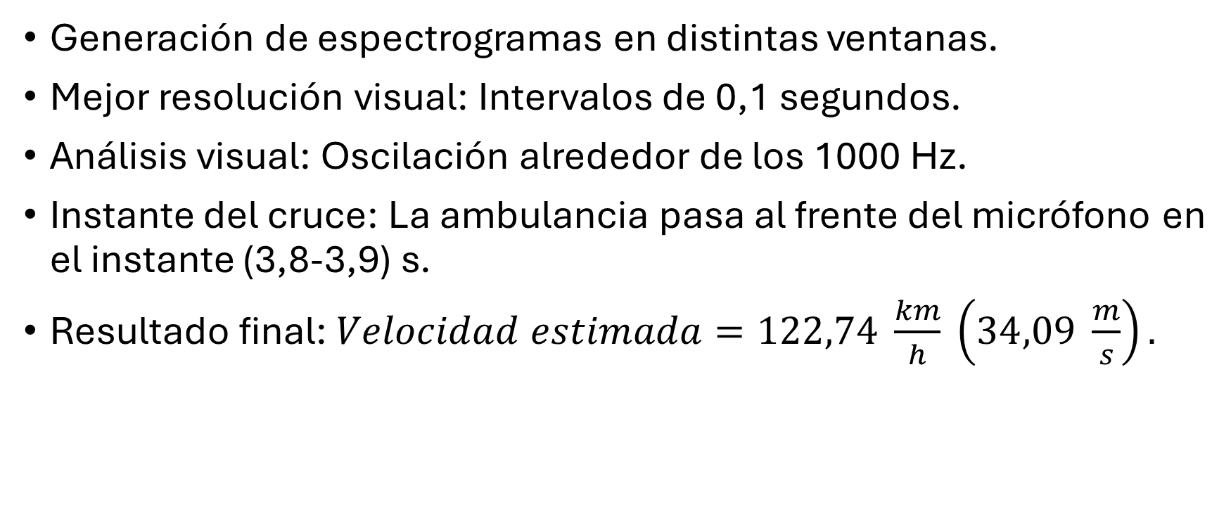
Incisos 4 y 5 – Espectrogramas y Resultados (sirena 2)
Generación de espectrogramas en distintas ventanas.
Mejor resolución visual: Intervalos de 0,1 segundos.
Análisis visual: Oscilación alrededor de los 1000 Hz.
Instante del cruce: La ambulancia pasa al frente del micrófono en el instante (3,8-3,9) s.
Resultado final: $Velocidad estimada=122,74 \frac{km}{h} \left(34,09 \frac{m}{s}\right).$

Slide 12
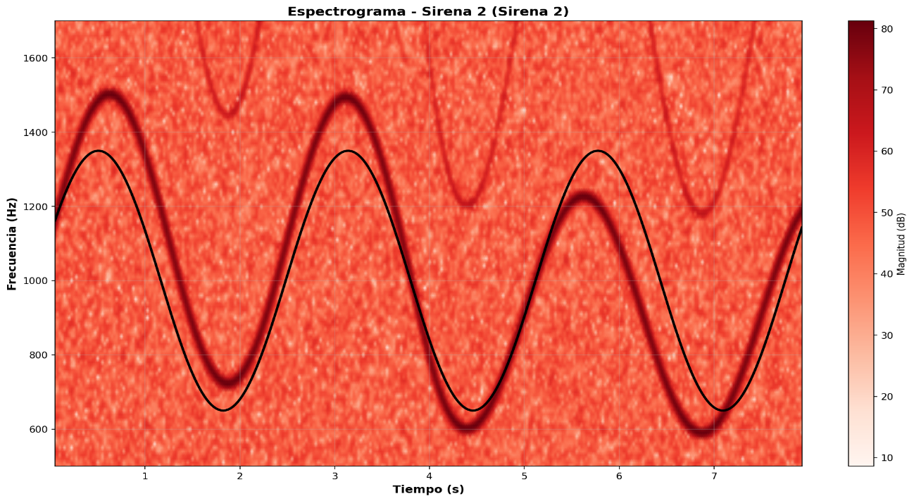
Incisos 4 y 5 – Espectrogramas y Resultados (sirena 2)
Espectrograma de sirena 2 con intervalo de 0,1s y función fundamental

Slide 13
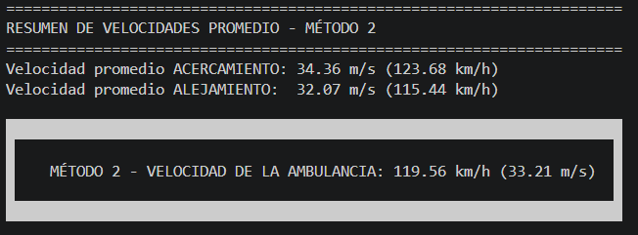
Incisos 4 y 5 – Espectrogramas y Resultados (sirena 2)
Cálculo de velocidad a partir del trazado de la función de Doppler

